Slide 1


사무소-개인
자격자대리인 및 사무원 사용자 설명서
Ver. 2019.01

Slide 2







진행 및 세부 처리절차
진행단계
세부 처리절차
법무사.변호사등
등기소출입증 신청
1. 등기소출입증 신청관리시스템 접속
2. 자격자대리인 로그인 ※ 개인/법인용 공인인증서 사용
3. 출입증 신규/재발급/변경/폐기 신청
소속 지방회
등기소출입증 경유
1. 등기소출입증 신청관리시스템 접속
2. 지방회 로그인 ※ 범용 또는 특수목적용 공인인증서
3. 출입증 신청사항 확인
4. 소관 지방법원 송부
1. 등기소출입증 관리시스템 접속
2. 출입증 신청사항 확인
3, 지방법원장 결재
4. 허가/불허가 결정
등기소출입증 심사
문의 및 상담전화 안내
소속지방법원
[ 1544-0770 ]
등기소출입증 발급
1. 등기소출입증 발급정보 수신 (자격자대리인에게 전달)
2. 전자출입증 앱설치 ※ 앱스토어,구글스토어 설치
3. 최초 설치번호 등록 및 비밀번호 설정
4. 전자출입증 발급
출입사무원등
1. 출입사무원 등기관서 방문
2. 모바일 등기소출입증 실행 ※ 출력 신분증 이용가능
3. 전자출입증 제시, 바코드리더기 인식
4. 전자출입증 확인
등기관서
등기소출입증 이용

Slide 3
CHAPTER 1
로그인
출입증 신청(신규)
출입증 신청(재발급/변경/폐기)
출입증 신청내역
출입증 발급내역
출입증 발급이력
사용자 공지
등기소출입증
신청
자격자대리인

Slide 4

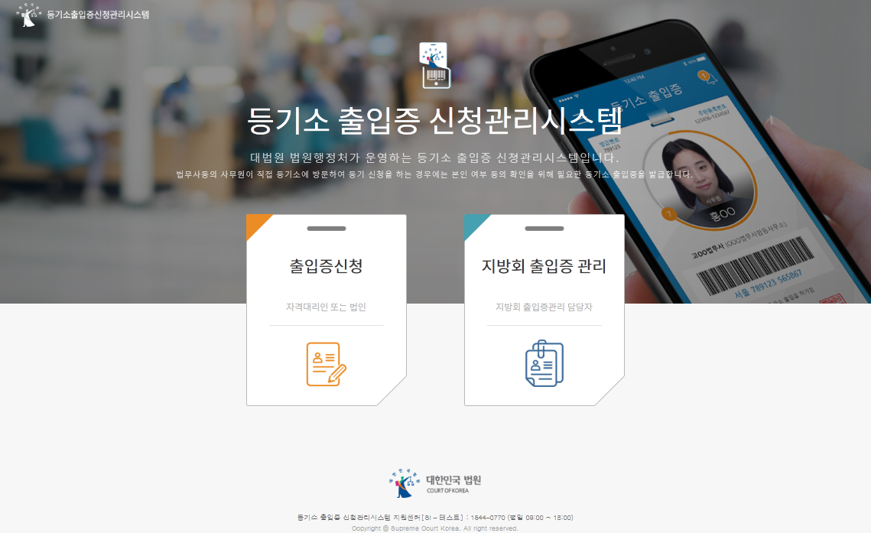
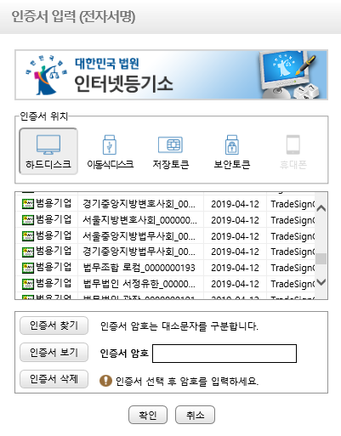

01
로그인
1
출입증신청 로그인
1
웹브라우저에서 등기소출입증 신청관리시스템 접속 1) 접속URL http://www.iros.go.kr/b933/index.jsp 해당URL로 접속 2) 출입증 신청 메뉴 선택 메뉴 선택 시 인증서 입력 팝업 호출 3) 인증서 입력 자격자대리인 개인 인증서 입력 정상적인 로그인 시 출입증 신청내역 화면으로 이동 최초 로그인 시 사용자 등록 화면으로 이동
◈ 주요 변경사항
1. 법인(합동 제외)인 경우 법인 공인인증서로 로그인해야 하며, 그외 사무소는 자격자대리인 공인인증서로 로그인 2. 최초 로그인 시 인증서등록을 위한 사용자 등록 화면으로 이동
http://www.iros.go.kr/b933/index.jsp 접속
2
3
주요 사항
사용가능 인증서 발급/재발급 등에 대한 참조자료 이동(클릭)

Slide 5
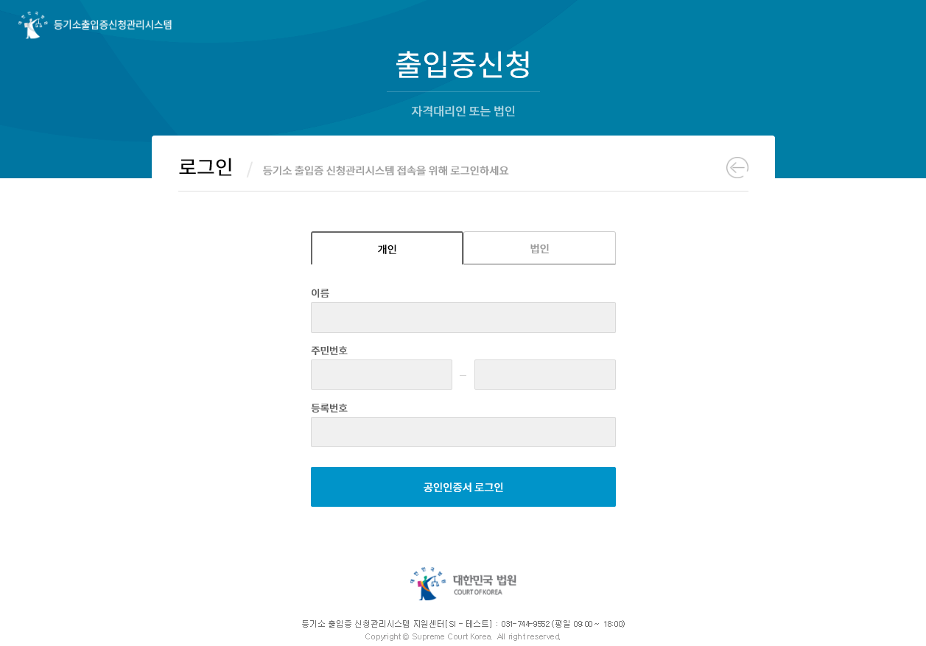
01
로그인
2
출입증신청 로그인(개인-개인사무소, 합동사무소)
최초 로그인의 경우, 사용자등록 화면으로 이동 1) 개인 자격자대리인 인 경우 최초 로그인 시 인증서등록을 위한 사용자 화면으로 이동 2) 개인 로그인 정보 입력 이름, 주민번호, 등록번호 입력 3) 공인인증서 로그인 버튼 로그인 정보 입력 후 공인인증서 로그인 버튼 클릭 시 인증서 입력 팝업 호출
◈ 주요 변경사항
1. 개인 자격자대리인의 공인인증서 등록 처리(합동사무소, 개인사무소) 2. 등록번호는 자격자대리인의 협회 등록번호 입력
1
2
3
주요 사항

Slide 6
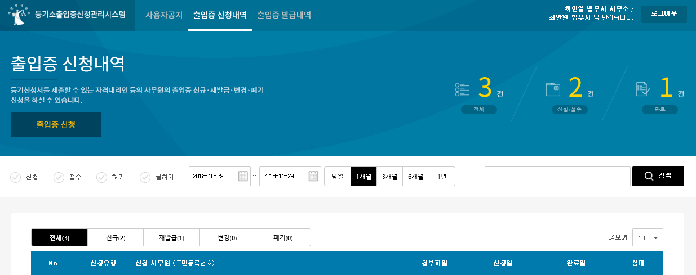
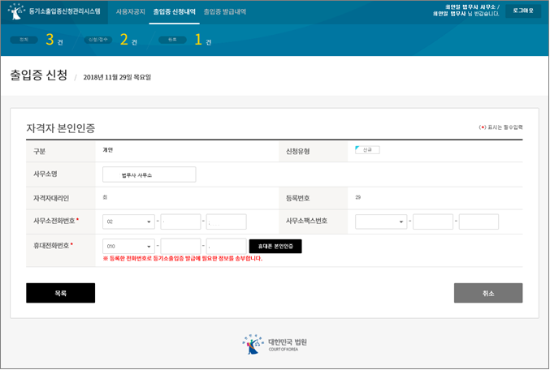
02
출입증 신청(신규)
1
출입증 신청(신규) - 자격자 본인인증
출입증 신청내역 화면에서 출입증 신청 버튼 클릭 시 출입증 신청 화면으로 이동 1) 출입증 신청 버튼 출입증 신청내역 화면에서 출입증 신청 버튼 클릭 2) 자격자 본인인증 정보 자격자대리인 본인인증 정보 조회 구분/신청유형/사무소명/자격자대리인/등록번호/사무소전화번호/사무소팩스번호/휴대전화번호 등 정보 조회 및 입력 3) 휴대폰 본인인증 자격자대리인 휴대폰 본인인증 화면 호출 통신사 선택 및 휴대전화번호, 인증번호 입력 4) 목록 버튼 출입증 신청내역 화면으로 이동 5) 취소 버튼 본인인증 절차 취소 출입증 신청내역 화면으로 이동
◈ 주요 변경사항
1. 출입증 신청을 위해 자격자대리인 휴대폰 본인인증 필요
1
2
3
4
5
주요 사항

Slide 7
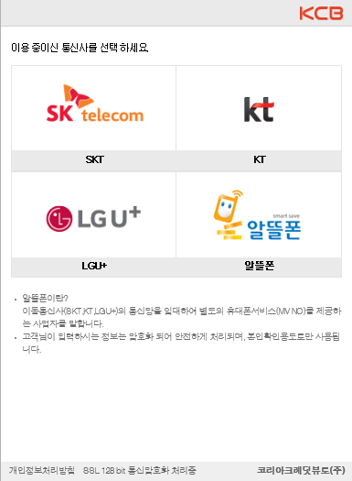
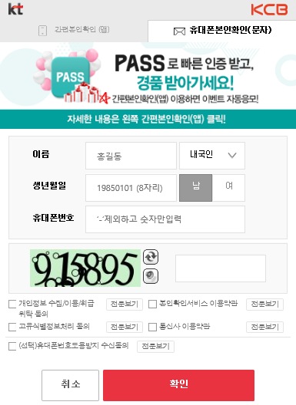
02
출입증 신청(신규)
2
출입증 신청(신규) - 휴대폰 본인인증
출입증 신청>자격자 본인인증 화면에서 휴대폰 본인인증 버튼 클릭 시 1) 통신사 선택 휴대폰 본인인증 버튼 클릭 시 통신사 선택 팝업 호출 2) 본인확인 선택 간편본인확인(앱), 휴대폰본인확인(문자) 중 선택 3) 본인확인 정보 입력 이름/내국인/생년월일/성별/휴대폰번호/화면숫자/동의사항 등 입력 4) 확인 버튼 본인확인 정보 입력 완료 후 확인 버튼 클릭 인증번호 입력 화면으로 이동
◈ 주요 변경사항
1. 출입증 신청을 위해서는 자격자대리인 휴대폰 본인인증 필요
2
1
3
주요 사항
4

Slide 8
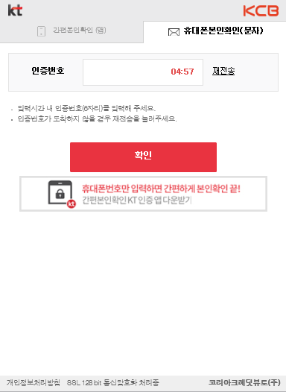
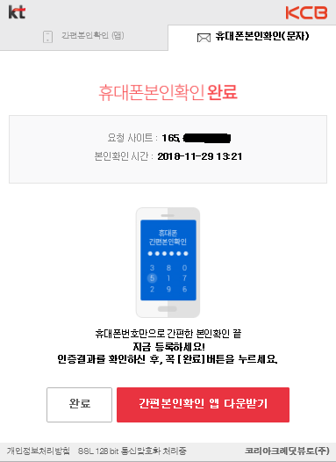
02
출입증 신청(신규)
2
출입증 신청(신규) - 휴대폰 본인인증 - 계속
출입증 신청>자격자 본인인증 화면에서 휴대폰 본인인증 버튼 클릭 시 1) 인증번호 입력 휴대전화 문자메시지로 수신된 인증번호 입력 2) 확인 버튼 인증번호로 본인인증 처리 3) 휴대폰 본인확인 완료 화면 인증번호 입력 화면에서 정상적으로 본인인증 완료 시 완료화면으로 이동 4) 완료 버튼 본인인증 완료 버튼 클릭 시 출입증 신청서 작성 화면으로 이동
◈ 주요 변경사항
1. 출입증 신청을 위해서는 자격자대리인 휴대폰 본인인증 필요
1
3
2
4
주요 사항

Slide 9
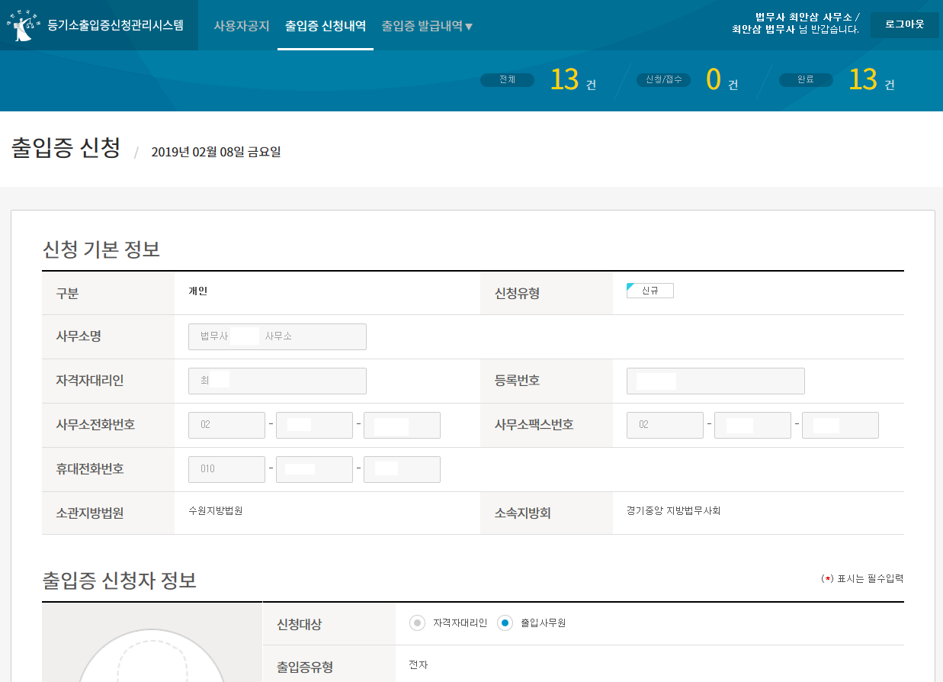
02
출입증 신청(신규)
3
출입증 신청(신규) - 신청서 작성
출입증 신청 버튼>자격자 본인인증 완료 시 출입증 신청 작성 화면으로 이동 1) 신청기본정보 구분/신청유형/사무소명/자격자대리인/등록번호/사무소전화번호/사무소팩스번호/휴대전화번호/소관지방법원/소속지방회 등 정보 제공 2) 출입증신청자정보 신청대상/출입증유형/성명/주민등록번호/주소/주요경력/첨부파일 등 정보 제공 출입증유형은 전자만 신청 가능
◈ 주요 변경사항
1. 출입증 신청(신규) 작성을 하기 위해서는 자격자대리인의 본인인증이 되어 있어야 함
1
2
주요 사항
다음 페이지 계속

Slide 10
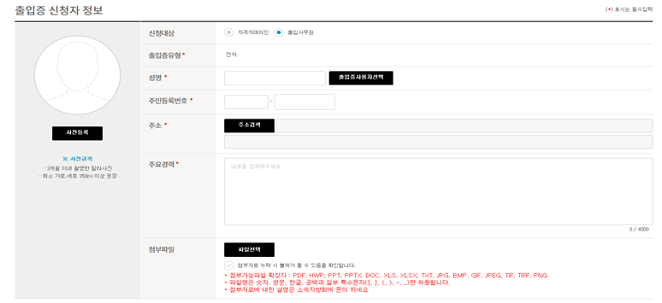
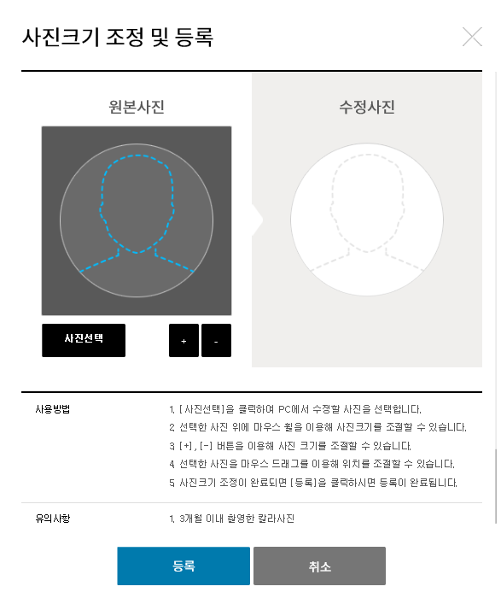
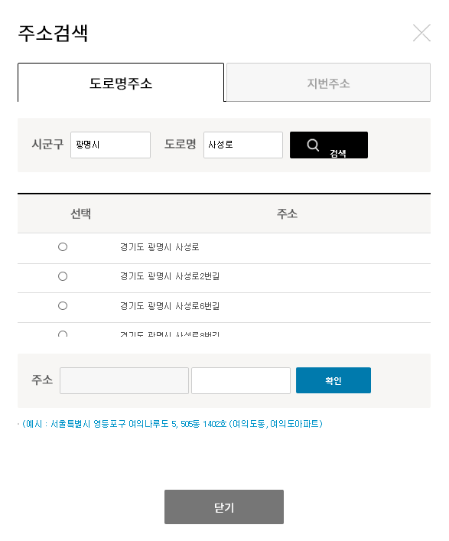
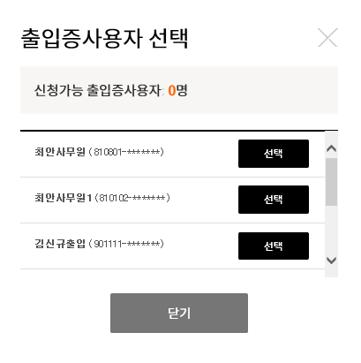
02
출입증 신청(신규)
3
출입증 신청(신규) - 신청서 작성 - 계속
2
출입증 신청내역 화면에서 목록에 조회된 신청 건 클릭 시 해당 상세화면 호출 2) 출입증 신청자 정보 사진/신청대상/출입증유형/성명/주민등록번호/주소/주요경력/첨부파일 등 정보 입력 3) 사진등록 버튼 사진등록 버튼 클릭 시 신청자의 사진을 선택할 수 있는 팝업 호출 4) 출입증사용자 선택 버튼 해당 사무소의 사용자를 선택할 수 있는 팝업 호출 5) 주소검색 버튼 주소검색을 할 수있는 팝업 호출 6) 파일선택 버튼 첨부파일을 선택 할 수 있는 팝업 호출
◈ 주요 변경사항
첨부파일(사무원증사본과 경력증명서사본 또는 등기소출입증 사본) 을 첨부하고, 추가 필요한 제출서류는 관할 지방법원 확인 필요. (미 제출 서류가 있을 경우 불허가 될 수 있음)
4
3
5
6
주요 사항
다음 페이지 계속

Slide 11
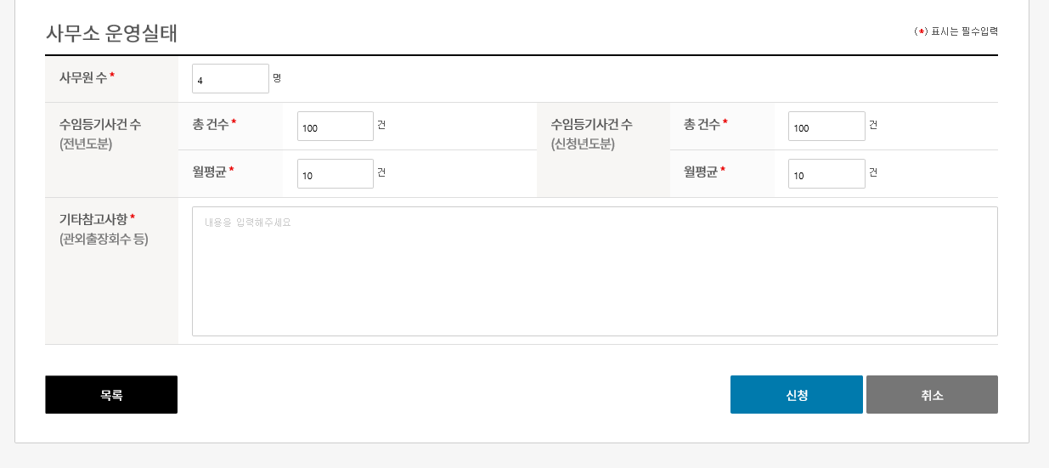
02
출입증 신청(신규)
3
출입증 신청(신규) - 신청서 작성 - 계속
출입증 신청내역 화면에서 목록에 조회된 신청 건 클릭 시 해당 상세화면 호출 7) 사무소 운영실태 사무원수/수임등기사건수(전년도분/신청년도분)/기타참고사항 등 정보 입력 사무소 운영실태 정보는 사무원인 경우만 보여짐 8) 목록 버튼 출입증 신청내역 화면으로 이동 9) 신청 버튼 출입증 신청 처리 10) 취소 버튼 출입증 신청 없이 출입증 신청내역 화면으로 이동
◈ 주요 변경사항
1. 출입증 신청(신규) 작성을 하기 위해서는 자격자대리인의 본인인증이 되어 있어야 함
7
8
9
10
주요 사항

Slide 12
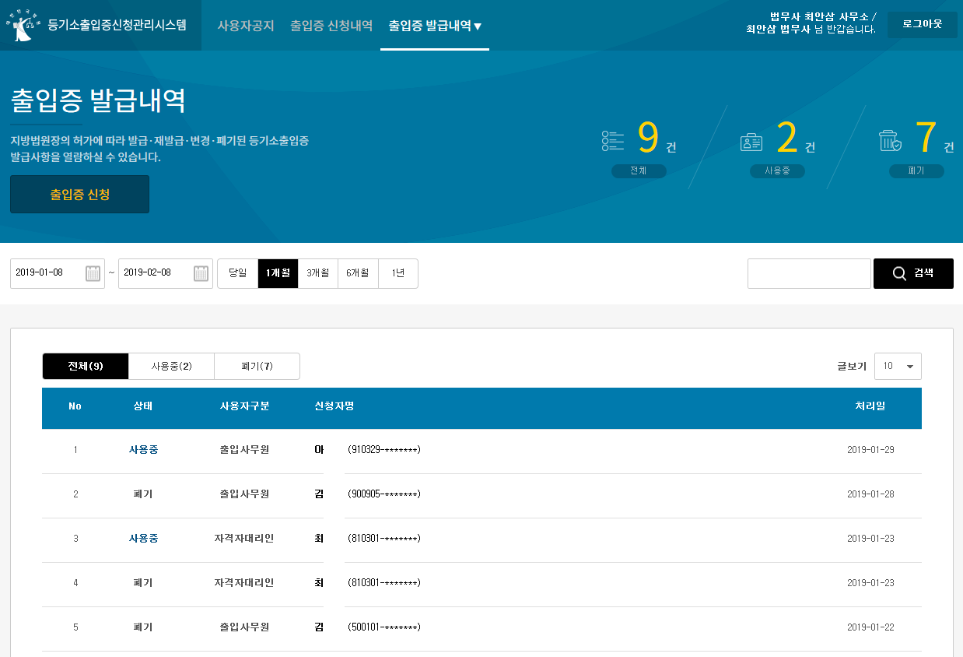
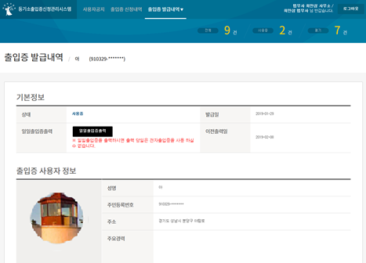
03
출입증 신청(재발급/변경/폐기)
1
출입증 발급내역
출입증 발급내역 화면에서 목록에 조회된 발급 건 클릭 시 해당 상세화면 호출 1) 출입증 발급내역 목록 선택 특정된 출입증 발급내역을 선택하여 클릭 출입증 발급내역(상세) 화면으로 이동 2) 출입증 발급내역(상세) 출입증 발급 상세내역 조회
◈ 주요 변경사항
출입증 신청(재발급/변경/폐기) 작성은 출입증 발급내역(상세) 화면에 각각의 버튼 기능이 있음 재발급/변경/폐기 버튼은 신청자 자격자대리인과 해당 사무원만 보임
1
2
주요 사항

Slide 13
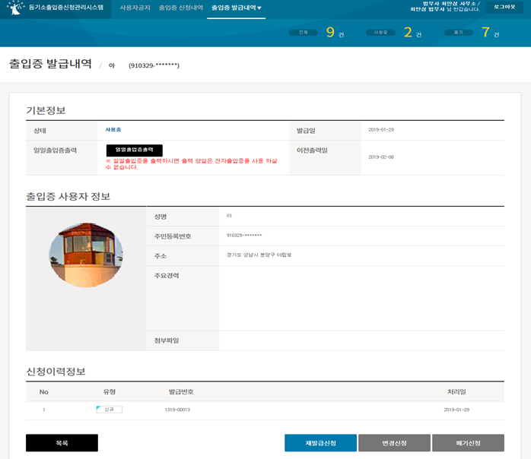
03
출입증 신청(재발급/변경/폐기)
2
출입증 발급내역(상세)
출입증 발급내역>출입증 발급내역(상세) 화면으로 이동 1) 재발급신청 버튼 출입증 발급내역(상세) 화면에서 재발급신청 버튼 클릭 출입증 신청(재발급) 화면으로 이동 2) 변경신청 버튼 출입증 발급내역(상세) 화면에서 변경신청 버튼 클릭 출입증 신청(변경) 화면으로 이동 3) 폐기신청 버튼 출입증 발급내역(상세) 화면에서 폐기신청 버튼 클릭 출입증 신청(폐기) 화면으로 이동
◈ 주요 변경사항
출입증 신청(재발급/변경/폐기) 작성은 출입증 발급내역(상세) 화면에 각각의 버튼 기능이 있음 재발급/변경/폐기 버튼은 신청자 자격자대리인과 해당 사무원만 보임
주요 사항
1
2
3

Slide 14
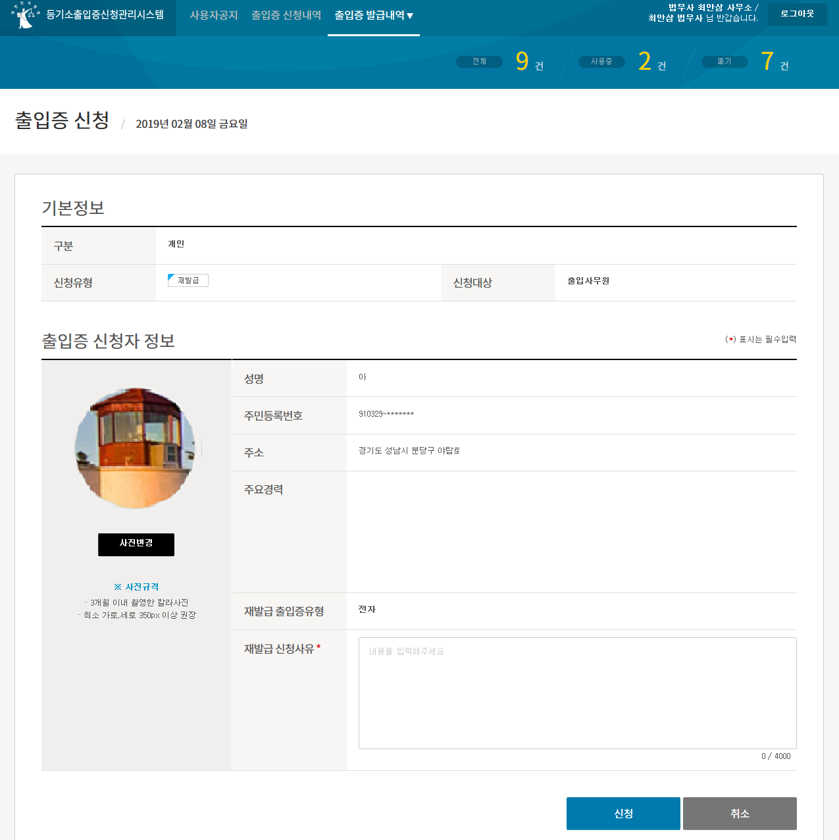
03
출입증 신청(재발급/변경/폐기)
3
출입증 신청(재발급)
출입증 발급내역>출입증 발급내역(상세) 화면에 재발급신청 버튼 클릭 시 출입증 신청 작성 화면 이동 1) 출입증 신청(재발급) 정보 출입증 재발급을 위한 기본정보, 신청자 정보 조회 2) 재발급 신청사유 출입증 재발급 신청사유 기입 3) 신청 버튼 출입증 재발급 신청 처리 4) 취소 버튼 출입증 재발급 신청을 하지 않고 출입증 발급내역(상세) 화면으로 이동
◈ 주요 변경사항
출입증 발급내역(상세) 화면에서 재발급신청 버튼 클릭 시 출입증 신청 작성 화면 이동 재발급 신청 시 기존 출입증은 즉시 폐기 처리
1
2
주요 사항
3
4

Slide 15
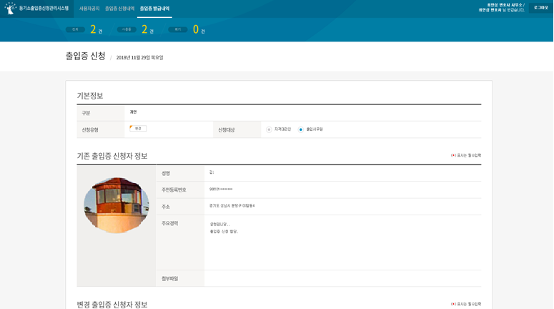
03
출입증 신청(재발급/변경/폐기)
4
출입증 신청(변경)
출입증 발급내역>출입증 발급내역(상세) 화면에 변경신청 버튼 클릭 시 출입증 신청 작성 화면 이동 1) 출입증 신청 변경 전 정보 출입증 변경을 확인하기 위한 기본정보, 기존 출입증 신청자 정보 조회
◈ 주요 변경사항
출입증 발급내역(상세) 화면에 변경신청 버튼 클릭 시 출입증 신청 작성 화면 호출
1
주요 사항
다음 페이지 계속

Slide 16
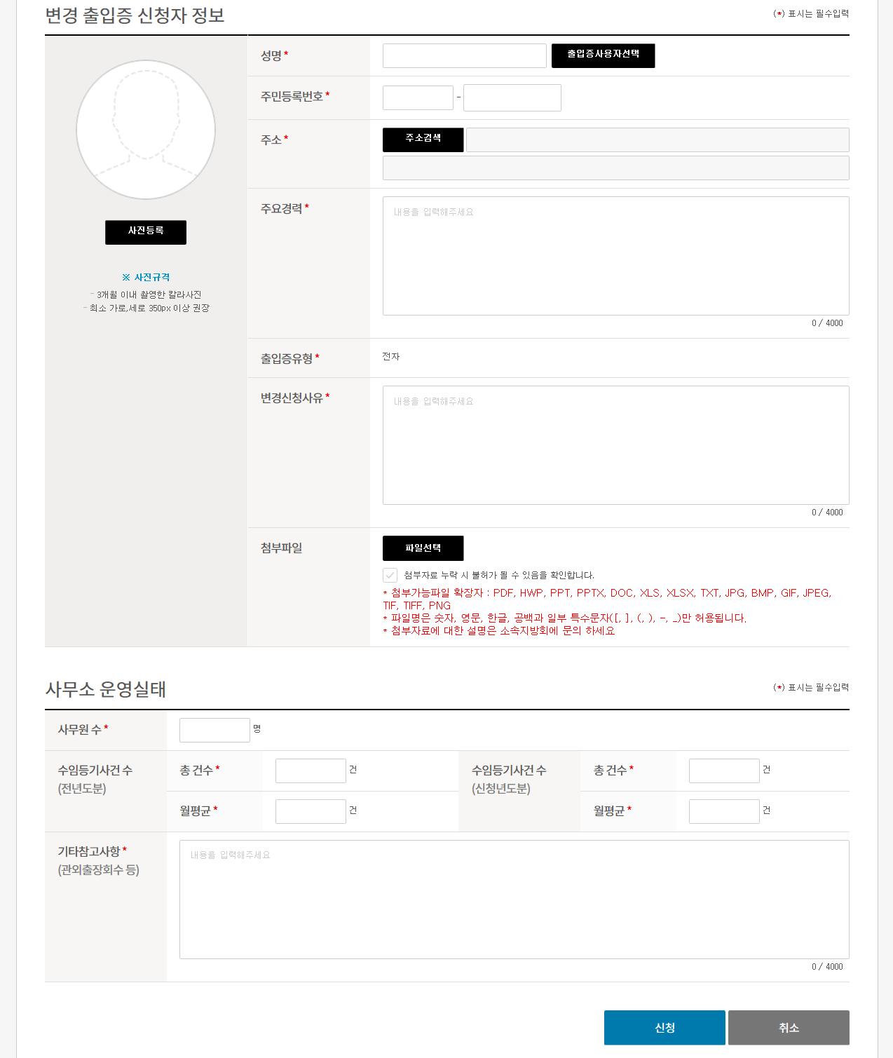
03
출입증 신청(재발급/변경/폐기)
4
출입증 신청(변경) - 계속
2
출입증 발급내역>출입증 발급내역(상세) 화면에 변경신청 버튼 클릭 시 출입증 신청 작성 화면 이동 2) 변경 출입증 신청자 정보 입력 사진/성명/주민등록번호/주소/주요경력/출입증유형/변경신청사유/첨부파일 등 정보 입력 3) 사무소 운영실태 정보 사무원수/수임등기사건수(전년도분/신청년도분)/기타참고사항 등 정보 입력 사무소 운영실태 정보는 사무원인 경우만 보여짐 4) 신청 버튼 출입증 변경 신청 처리 5) 취소 버튼 출입증변경신청을 하지 않고 출입증발급내역(상세) 화면으로 이동
◈ 주요 변경사항
1. 출입증 발급내역(상세) 화면에 변경신청 버튼 클릭 시 출입증 신청 작성 화면 호출 2. 첨부파일(사무원증사본, 경력증명서사본) 누락 시 불허가 되므로 반드시 첨부하여야 함 3. 첨부파일(사무원증사본, 경력증명서사본)에 대한 문의는 각 지방법원 총무과 또는 지방회에 문의 4. 기존 종이형태의 등기소출입증 발급받은 자격자대리인은 사무원증사본 및 경력증명서 사본은 등기소출입증 사본으로 갈음
주요 사항
3
4
5

Slide 17
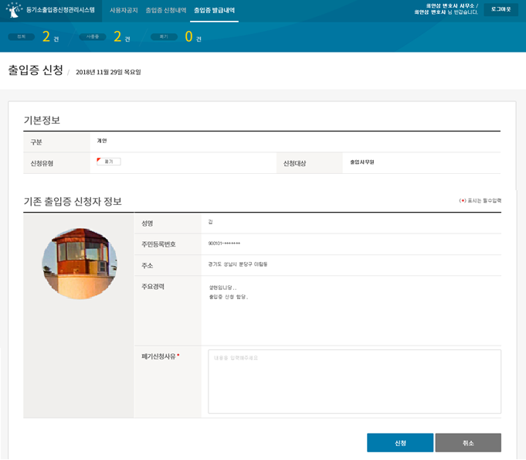
03
출입증 신청(재발급/변경/폐기)
5
출입증 신청(폐기)
출입증 발급내역>출입증 발급내역(상세) 화면에 폐기신청 버튼 클릭 시 출입증 신청 작성 화면 이동 1) 출입증 신청(폐기) 정보 출입증 폐기를 위한 기본정보, 기존 출입증 신청자 정보 조회 2) 폐기 신청사유 출입증 폐기 신청사유 기입 3) 신청 버튼 출입증 폐기 신청 처리 4) 취소 버튼 출입증 폐기 신청을 하지 않고 출입증 발급내역(상세) 화면으로 이동
◈ 주요 변경사항
출입증 발급내역(상세) 화면에서 폐기신청 버튼 클릭 시 출입증 신청 작성 화면 이동
1
2
주요 사항
3
4

Slide 18
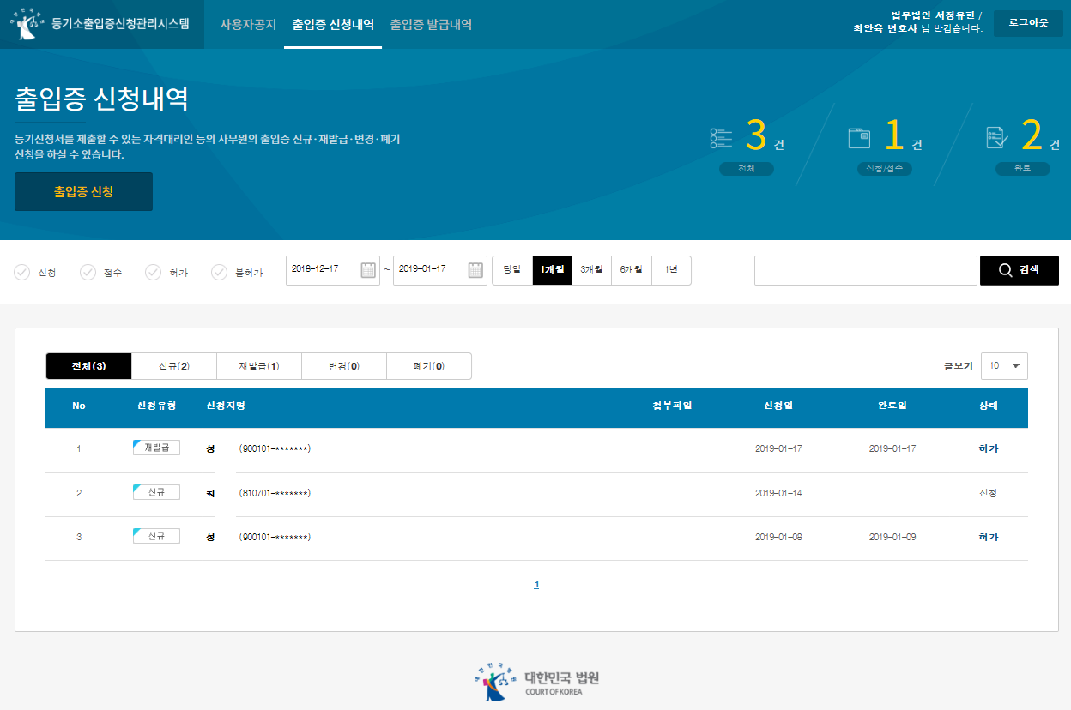
04
출입증 신청내역
1
출입증 신청내역
TOP메뉴의 출입증 신청내역 메뉴 선택 1) 출입증 신청 버튼 신규 출입증 신청 시 버튼 클릭 2) 출입증 신청관련 건수 정보 현재기준 신청/접수/완료 건수 정보 3) 출입증 신청내역 검색조건 신청상태, 기간, 신청사무원 등 검색 기능 제공 4) 출입증 신청내역 구분별 목록조회 탭 선택 기본적으로 전체현황에 대해 목록이 조회되며, 각각의 신청 구분별로 현황조회 가능 5) 출입증 신청 상세내역조회 조회된 목록내역을 클릭 시 신청상세내역이 조회됨
◈ 주요 변경사항
1. 출입증 신청내역 현황건수 정보는 현재기준의 건수 임(검색조건에 따른 건수가 아님) 2. 로그인 시 출입증 신청내역 화면으로 이동
2
1
3
4
5
주요 사항

Slide 19
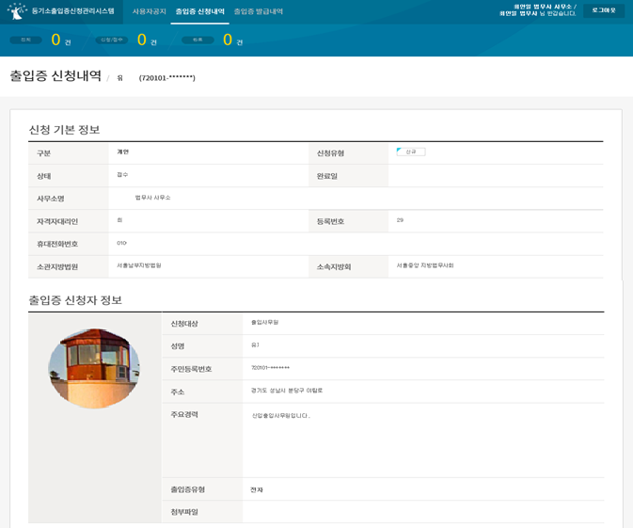
04
출입증 신청내역
2
출입증 신청내역 상세화면(신규, 재발급, 폐기)
출입증 신청내역 화면에서 목록에 조회된 신청 건 클릭 시 해당 상세화면 호출 1) 신청기본정보 구분/신청유형/상태/완료일/사무소명/자격자대리인/등록번호/휴대전화번호/소관지방법원/소속지방회 등 정보 제공 2) 출입증신청자정보 신청대상/성명/주민등록번호/주소/주요경력/출입증유형/첨부파일 등 정보 제공
◈ 주요 변경사항
1. 출입증 신청자에 대한 상세정보 조회 기능 제공
1
2
주요 사항
다음 페이지 계속

Slide 20
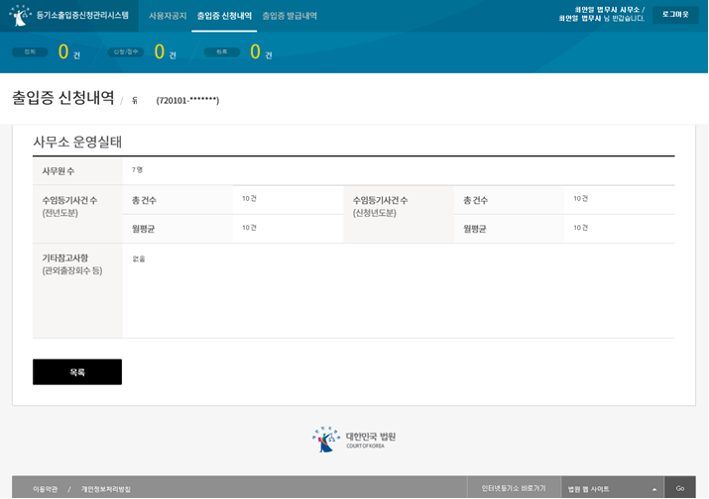
04
출입증 신청내역
2
출입증 신청내역 상세화면(신규, 재발급, 폐기) - 계속
출입증 신청내역 화면에서 목록에 조회된 신청 건 클릭 시 해당 상세화면 호출 3) 사무소 운영실태 정보 사무원수/수임등기사건수(전년도분/신청년도분)/기타참고사항 등 정보 제공 사무소 운영실태 정보는 사무원인 경우만 보여짐 4) 목록 버튼 출입증 신청내역 화면으로 이동
◈ 주요 변경사항
1. 출입증 신청자에 대한 상세정보 조회 기능 제공
3
4
주요 사항

Slide 21
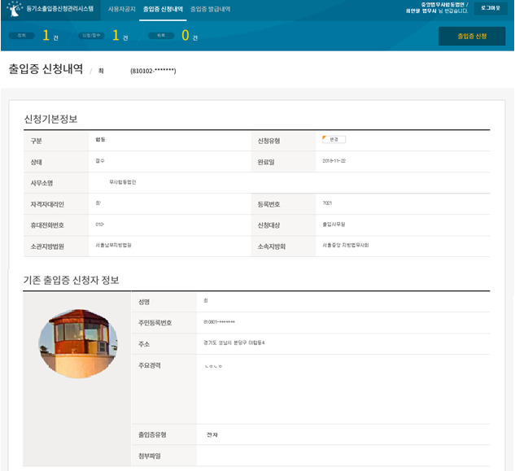
04
출입증 신청내역
3
출입증 신청내역 상세화면(변경)
출입증 신청내역 화면에서 목록에 조회된 신청 건 클릭 시 해당 상세화면 호출 1) 신청기본정보 구분/신청유형/상태/완료일/사무소명/자격자대리인/등록번호/휴대전화번호/신청대상/소관지방법원/소속지방회 등 정보 제공 2) 기존 출입증신청자정보 성명/주민등록번호/주소/주요경력/출입증유형/첨부파일 등 정보 제공
◈ 주요 변경사항
1. 출입증 신청자에 대한 상세정보 조회 기능 제공
1
2
주요 사항
다음 페이지 계속

Slide 22
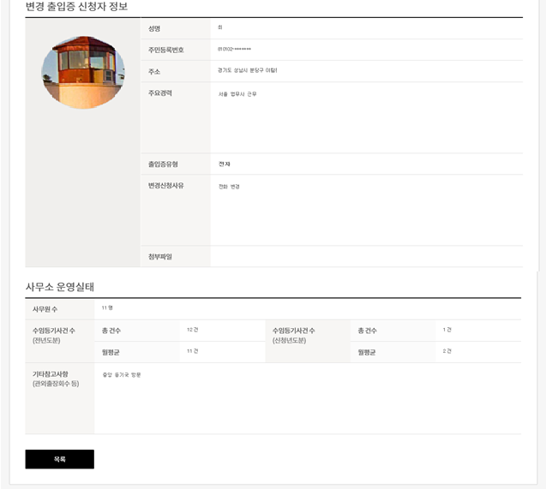
04
출입증 신청내역
3
출입증 신청내역 상세화면(변경) - 계속
3
출입증 신청내역 화면에서 목록에 조회된 신청 건 클릭 시 해당 상세화면 호출 3) 변경 출입증신청자정보 성명/주민등록번호/주소/주요경력/출입증유형/변경신청사유/첨부파일 등 정보 제공 4) 사무소 운영실태 정보 사무원수/수임등기사건수(전년도분/신청년도분)/기타참고사항 등 정보 제공 사무소 운영실태 정보는 사무원인 경우만 보여짐 5) 목록 버튼 출입증 신청내역 화면으로 이동
◈ 주요 변경사항
1. 출입증 신청자에 대한 상세정보 조회 기능 제공
4
주요 사항
5

Slide 23
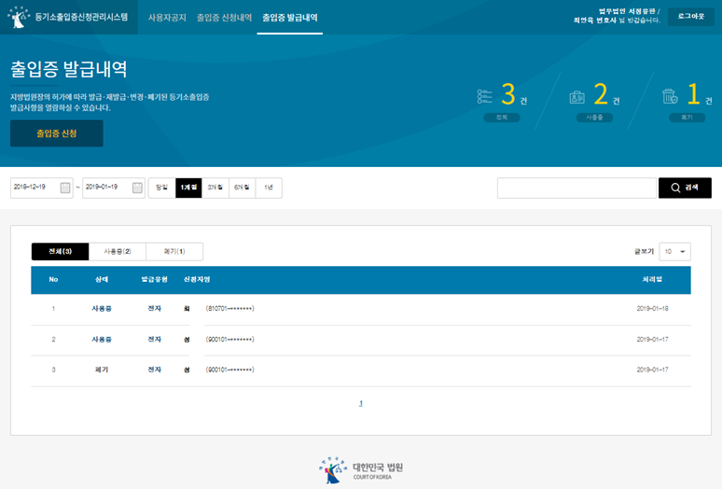
05
출입증 발급내역
1
출입증 발급내역
TOP메뉴의 출입증 발급내역 메뉴 선택 1) 출입증 신청 버튼 신규 출입증 신청 시 버튼 클릭 2) 출입증 발급관련 건수 정보 현재기준 사용중/폐기 건수 정보 3) 출입증 신청내역 검색조건 기간, 신청사무원 등 검색 기능 제공 4) 출입증 발급내역 구분별 목록조회 탭 선택 기본적으로 전체현황에 대해 목록이 조회되며, 각각의 발급 구분별로 현황조회 가능 5) 출입증 발급 상세내역조회 조회된 목록내역을 클릭 시 발급상세내역이 조회됨
◈ 주요 변경사항
1. 출입증 발급내역 현황건수 정보는 현재기준의 건수 임(검색조건에 따른 건수가 아님)
2
1
3
4
5
주요 사항

Slide 24
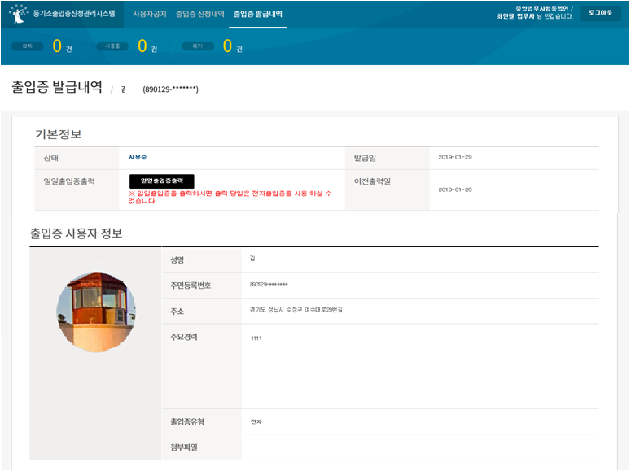
05
출입증 발급내역
2
출입증 발급내역 상세화면
출입증 발급내역 화면에서 목록에 조회된 발급 건 클릭 시 해당 상세화면 호출 1) 기본정보 상태/발급일/일일출입증 출력 등 정보 제공 2) 출입증 사용자 정보 성명/주민등록번호/주소/주요경력/출입증유형/첨부파일 등 정보 제공 3) 일일출입증 출력 버튼 출입사무원이 전자출입증 사용이 불가한 경우 사용 일일출입증 발급 시 출력당일은 전자출입증 사용이 불가하고 일일출입증만 사용 가능 출력 다음날 부터는 전자출입증만사용가능
◈ 주요 변경사항
1. 출입증 사용자에 대한 상세정보 조회 기능 제공
1
3
2
주요 사항
다음 페이지 계속

Slide 25
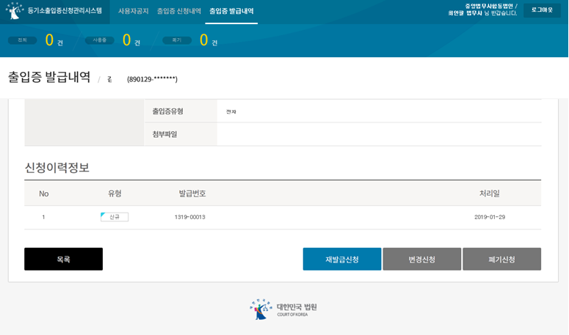
05
출입증 발급내역
2
출입증 발급내역 상세화면 - 계속
출입증 발급내역 화면에서 목록에 조회된 발급 건 클릭 시 해당 상세화면 호출 3) 신청이력정보 신청유형/출입증발급유형/발행번호/처리일 등 정보 제공 4) 목록 버튼 출입증 발급내역 화면으로 이동 5) 재발급신청 버튼 출입증 재발급신청 화면으로 이동 6) 변경신청 버튼 출입증 변경신청 화면으로 이동 7) 페기 버튼 출입증 폐기 신청 화면으로 이동
◈ 주요 변경사항
1. 출입증 사용자에 대한 상세정보 조회 기능 제공
3
5
6
7
4
주요 사항

Slide 26
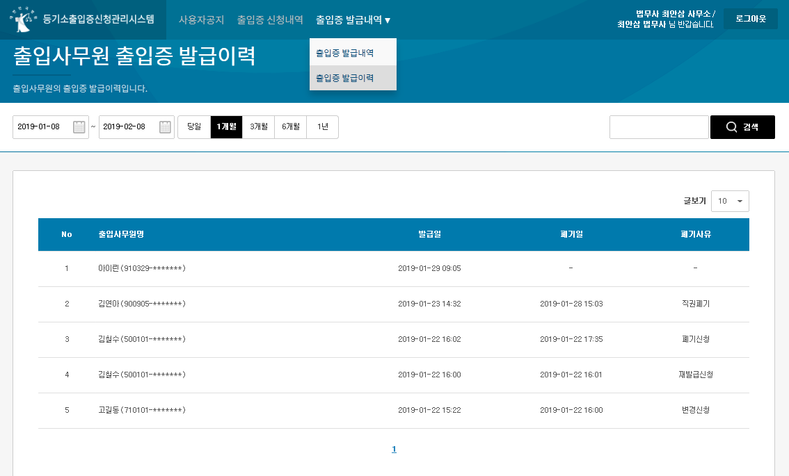
06
출입증 발급이력
1
출입증 발급이력
TOP 메뉴에서 출입증발급>출입증 발급이력 메뉴 클릭 출입증 발급이력 검색조건 검색기간/기간설정/텍스트 입력 등을 통한 검색 기능 제공 2) 출입증 발급이력 목록 조회 검색조건에 맞게 출입사무원의 출입증 발급이력이 목록으로 조회됨
◈ 주요 변경사항
1. 출입사무원에 대한 출입증 발급이력이 목록으로 조회
1
2
주요 사항

Slide 27
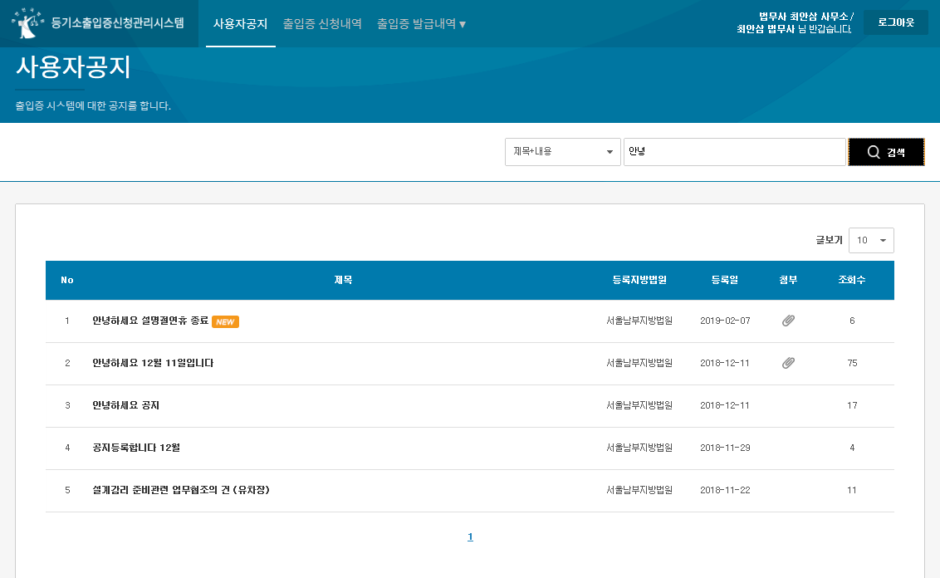
07
사용자 공지
1
사용자 공지
TOP 메뉴에서 사용자공지 메뉴 클릭 공지사항 검색조건 검색구분/텍스트 입력 등을 통한 검색 기능 제공 2) 사용자공지 목록 클릭 조회된 공지사항목록을 클릭 시 공지사항 상세보기 화면으로 이동 사용자 설명서 조회 후 상세보기 화면에서 다운로드 가능
◈ 주요 변경사항
1. 허가담당자의 공지사항 입력 정보 제공 2. 사용자 설명서 제공
1
2
주요 사항

Slide 28
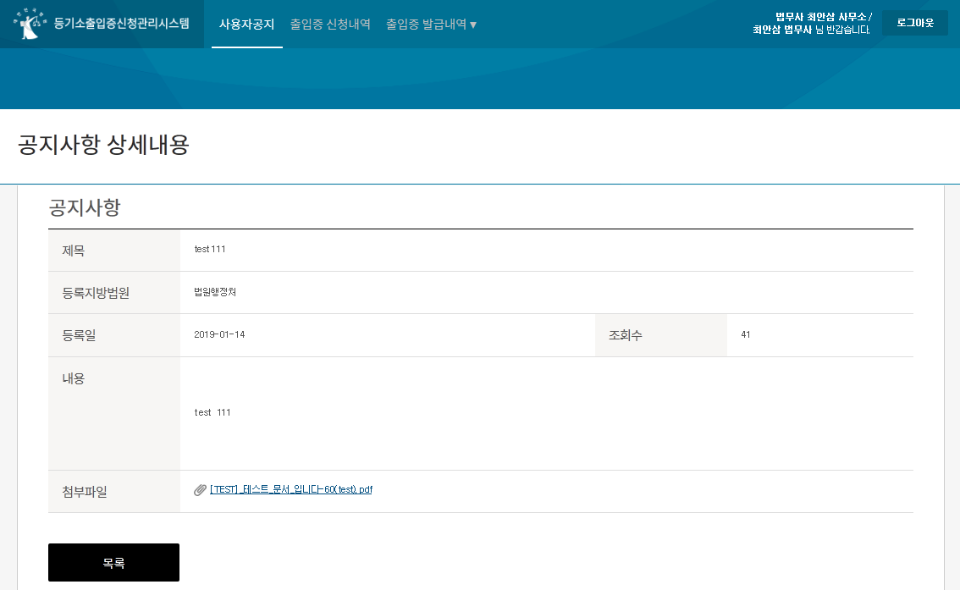
07
사용자 공지
2
공지사항 상세내용
사용자공지 목록에서 특정 공지사항 선택 공지사항 입력되어 있는 공지사항 내용 조회 사용자 설명서 첨부파일 다운로드 가능 2) 목록 클릭 사용자공지 목록 화면으로 이동
◈ 주요 변경사항
1. 허가담당자의 공지사항 입력 정보 제공 2. 사용자 설명서 제공
1
주요 사항
2

Slide 29


CHAPTER 2
등기소출입증
이용
출입증 사용자
등기소 출입증 앱 설치
전자 출입증 등록
등기소 방문 시 이용방법
알림 및 환경설정

Slide 30
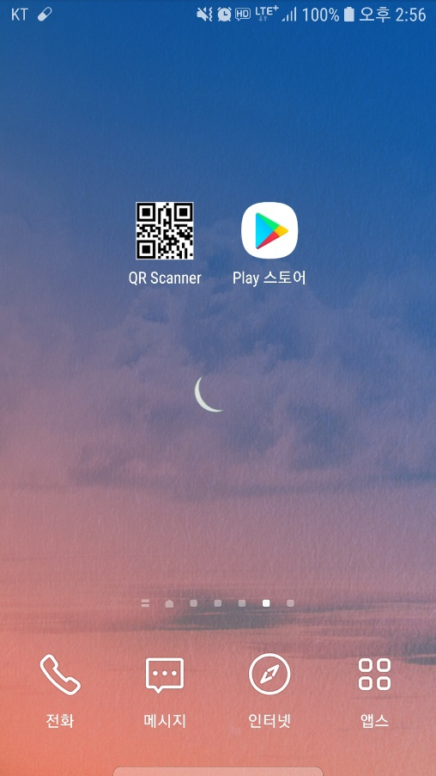
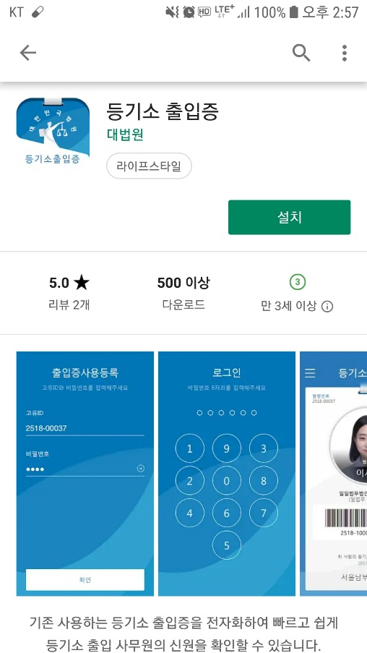
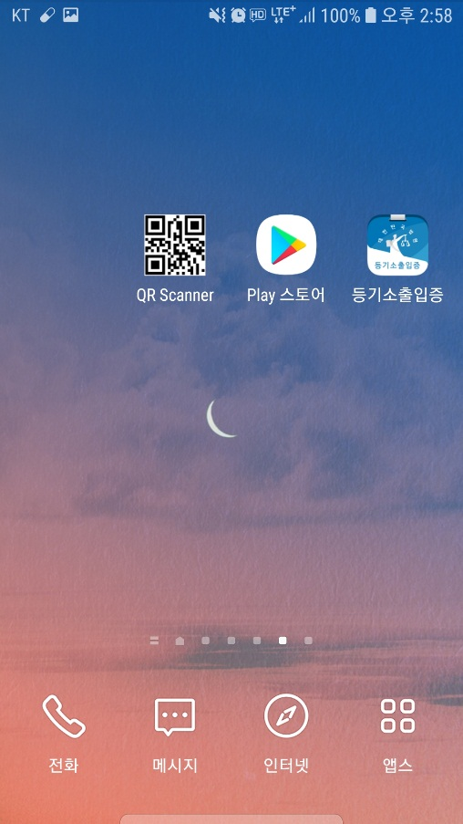
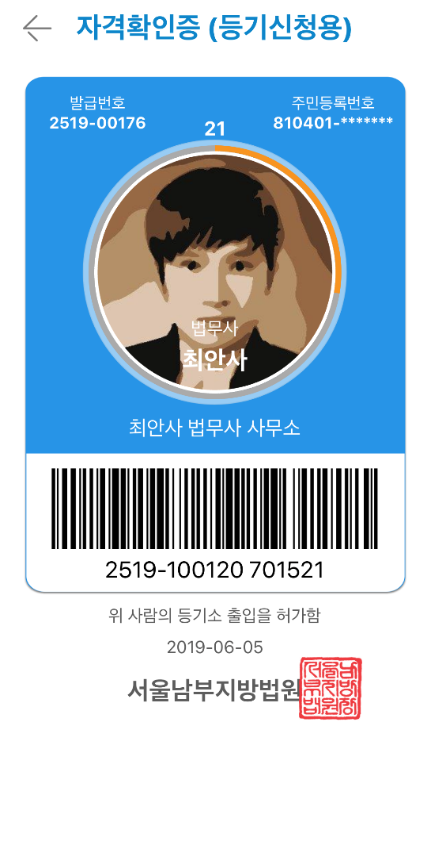
01
등기소 출입증 앱 설치
1
등기소 출입증 앱 설치(안드로이드)
안드로이드 폰에서 등기소 출입증 앱 설치 Play 스토어 클릭 안드로이드에서 앱 설치를 위해 Play 스토어를 클릭 2) Play 스토어에서 등기소 출입증 검색 Play 스토어 검색 항목에 등기소출입증으로 입력하여 검색 3) 검색된 등기소 출입증 앱 설치 등기소 출입증 앱 설치 버튼을 클릭 4) 안드로이드폰에 등기소출입증 앱 설치 완료
◈ 주요 변경사항
안드로이드 폰에서는 Play스토어 앱을 통해 등기소 출입증 앱 설치
2
1
4
3
>
>
주요 사항

Slide 31
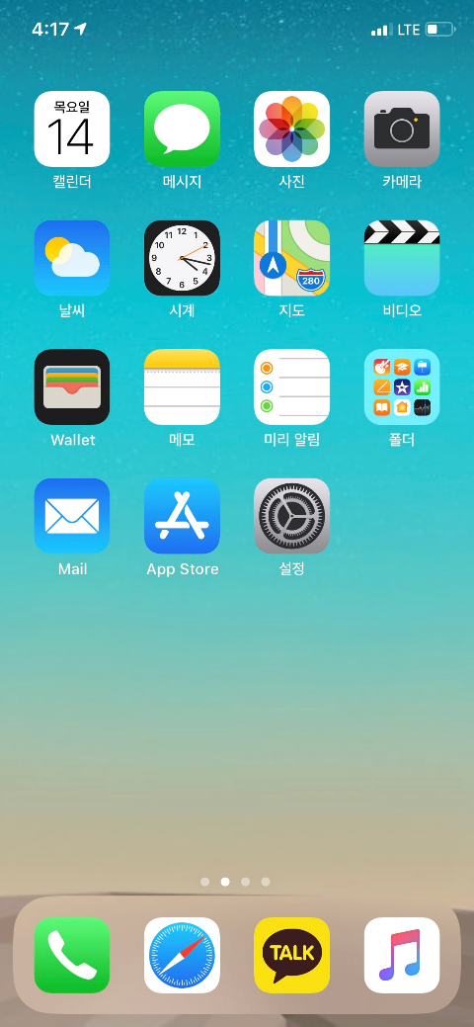
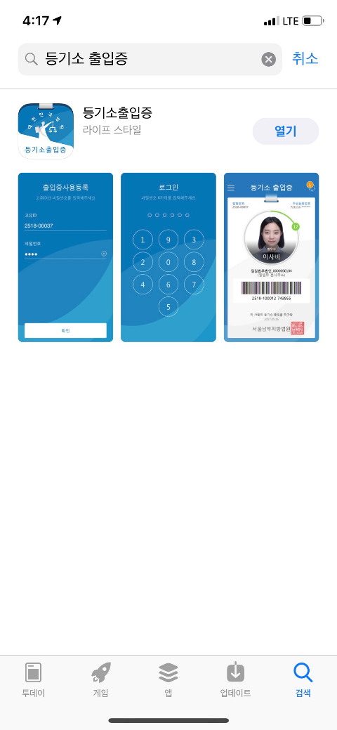
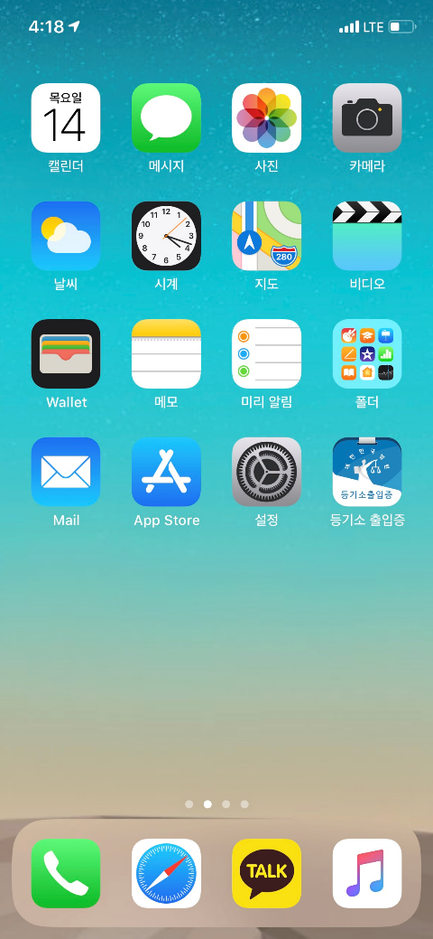

01
등기소 출입증 앱 설치
2
등기소 출입증 앱 설치(iOS)
아이폰에서 등기소 출입증 앱 설치 앱스토어 클릭 iOS에서 앱 설치를 위해 앱스토어를 클릭 2) 앱스토어에서 등기소 출입증 검색 앱스토어 검색 항목에 등기소출입증으로 입력하여 검색 3) 검색된 등기소 출입증 앱 설치 등기소 출입증 앱 받기 버튼을 클릭 4) 아이폰에 등기소출입증 앱 설치 완료
◈ 주요 변경사항
아이폰에서는 앱스토어 앱을 통해 등기소 출입증 앱 설치
2
3
1
>
>
4
주요 사항

Slide 32
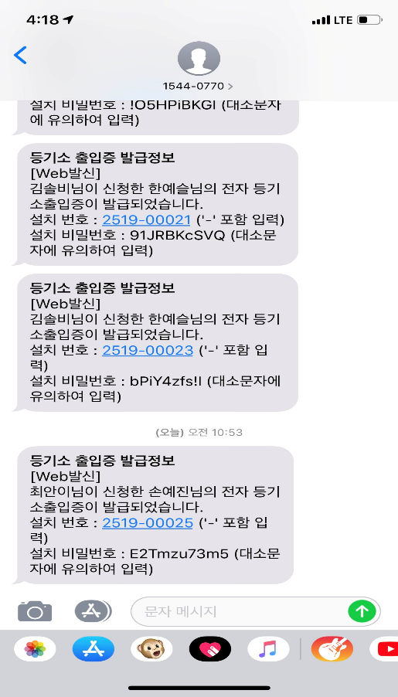

02
전자출입증 등록
1
설치정보 확인 및 앱 실행
등기소출입증 발급정보 SMS 확인 및 등기소출입증 앱 실행 1) 자격자대리인(법무사, 변호사) 발급정보 SMS 확인 전자출입증 신청 허가가 된 경우, 설치번호와 설치비밀번호가 전송됨 2) 설치된 등기소출입증 앱 클릭 등기소출입증 앱을 클릭 3) 등기소 출입증 앱 실행 등기소 출입증 앱 첫화면 실행
◈ 주요 변경사항
전자출입증 신청 허가가 된 경우, 설치번호와 설치비밀번호가 자격자대리인(법무사, 변호사)에게 SMS 전송됨
3
1
2
>
>
주요 사항

Slide 33
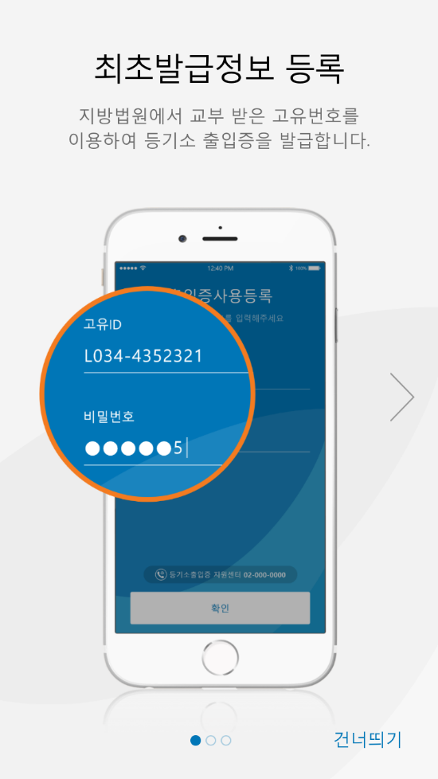
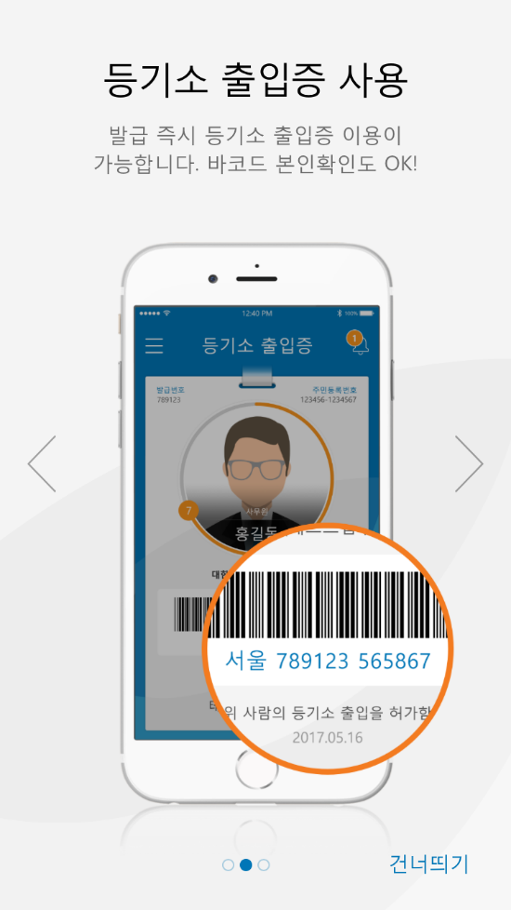
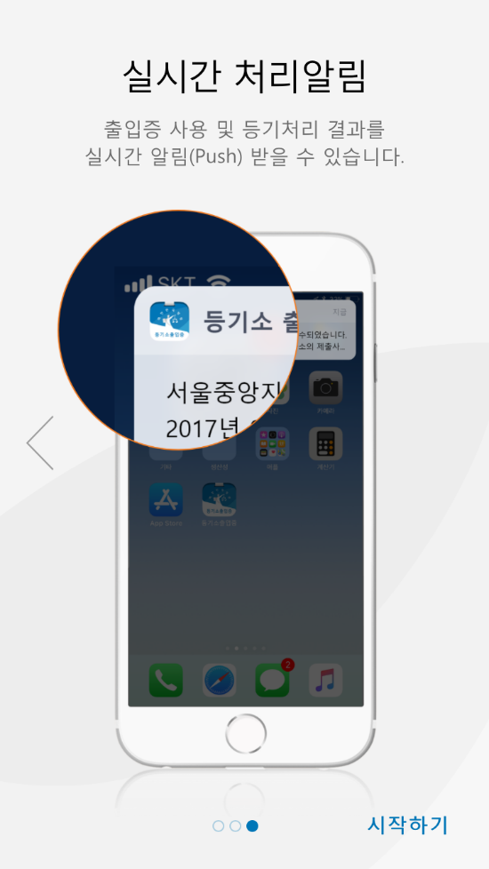
02
전자출입증 등록
2
등기소출입증 앱 최초 실행 시 소개내용
앱 설치 후 최초 실행 시 사용방법에 대한 간단한 사용 설명을 보여줌 1) 이전 화면 이동 최초발급정보 등록 화면으로 이동 2) 다음 화면 이동 실시간 처리 알림 화면으로 이동 3) 건너띄기 전자출입증 등록 화면으로 이동
◈ 주요 변경사항
등기소출입증 앱 설치 후 최초 접속 시 사용방법 설명 제공
1
2
주요 사항
3

Slide 34
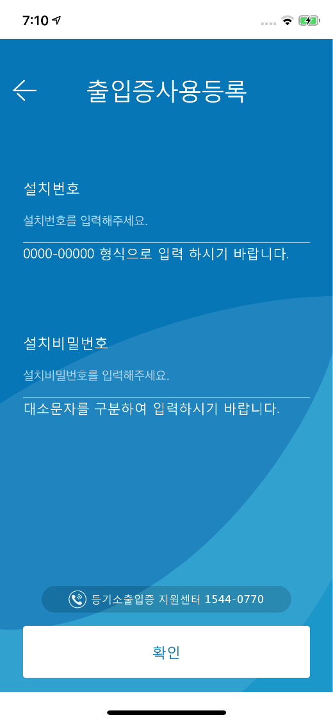
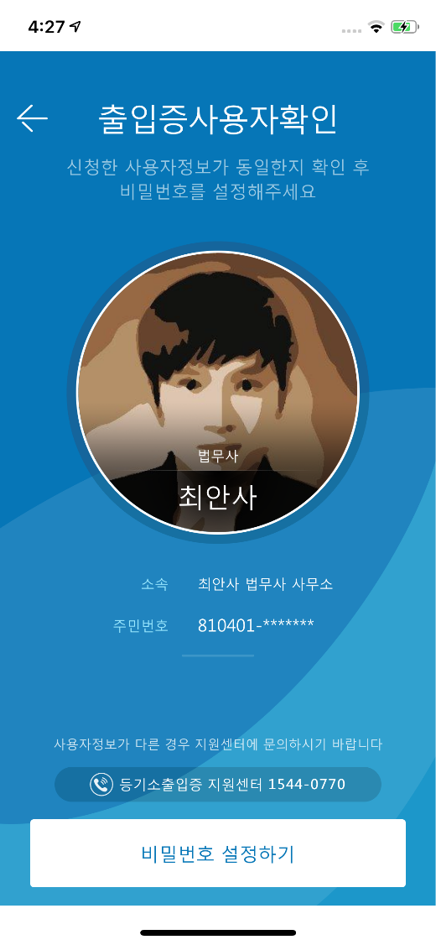
02
전자출입증 등록
2
전자출입증 사용등록 및 출입증 사용자 확인
사용방법 설명 확인 후 출입증사용등록 화면으로 이동 1) 확인 버튼 설치번호/설치비밀번호 입력 후 확인 버튼 클릭 출입증 사용자 확인 화면으로 이동 2) 비밀번호 설정하기 버튼 신청한 출입증 정보를 확인하고 비밀번호 설정하기 버튼 클릭 비밀번호 설정 화면으로 이동
◈ 주요 변경사항
1. 사용자 등록 시 출입증신청서 허가 완료 후 SMS로 수신한 설치번호/설치비밀번호를 입력 2. 설치번호는 0000-00000 형식으로 입력 3. 설치비밀번호는 대소문자를 구분하여 입력
주요 사항
1
2

Slide 35
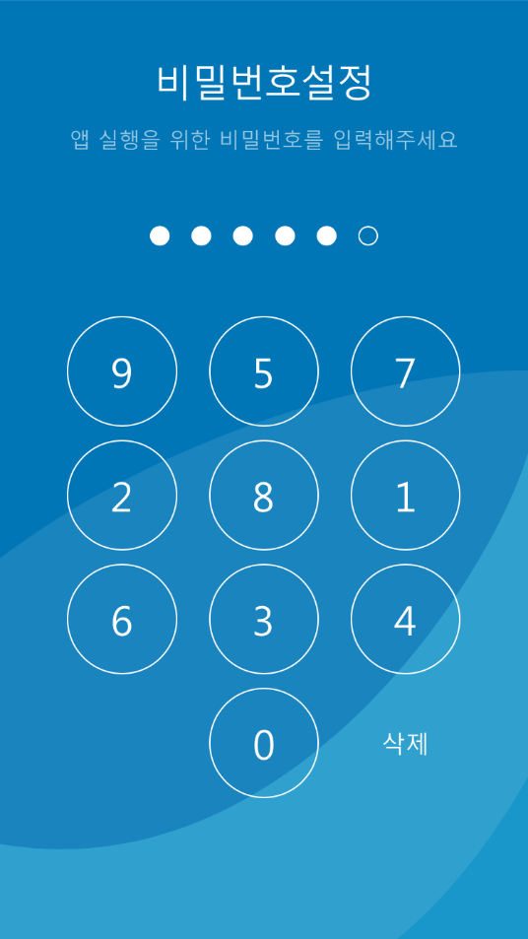
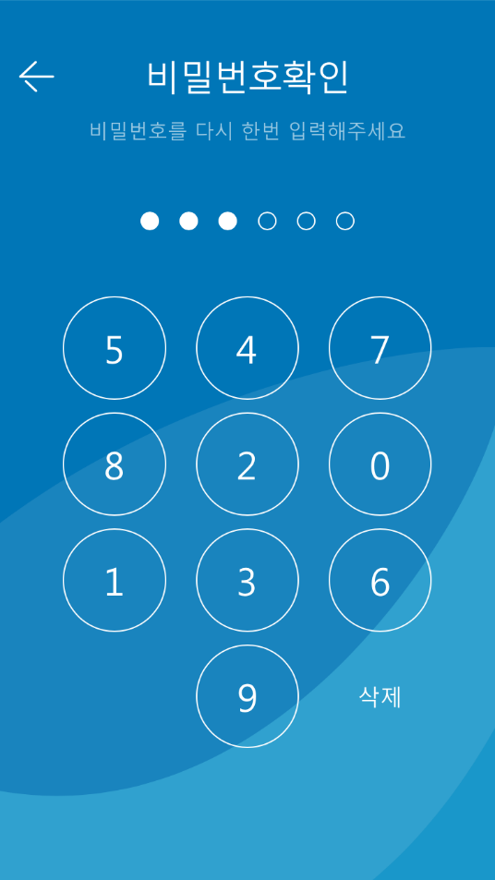
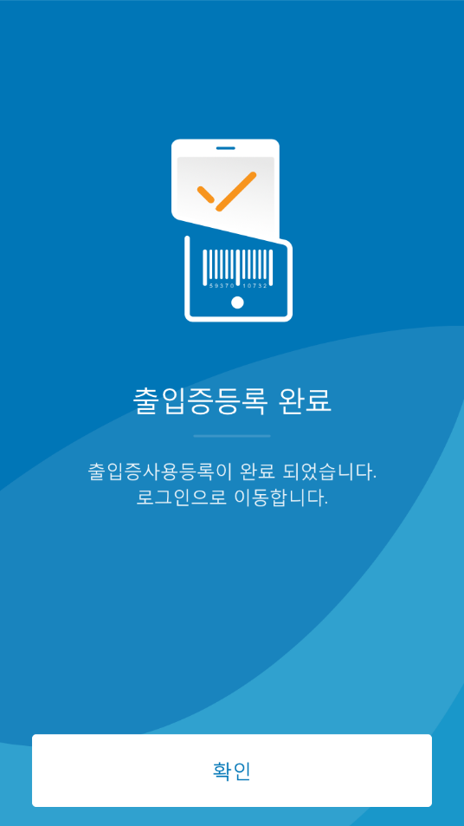
02
전자출입증 등록
3
전자출입증 비밀번호 설정
출입증 사용 등록 완료 후 비밀번호 설정 화면 이동 1) 비밀번호 설정 6 자리 숫자를 입력하면 자동으로 비밀번호 확인화면으로 이동 2) 비밀번호 확인 비밀번호설정 시 입력한 동일한 비밀번호 입력 3) 출입증등록 완료 비밀번호가 확인이 되면 확인버튼을 클릭 출입증 로그인하여 출입증을 사용
◈ 주요 변경사항
1. 비밀번호 확인 시 좌판이 변경되어 입력 시 발생할 수 있는 해킹 사고 등을 미연에 방지 가능 2. 등기소출입증 비밀번호 6자리를 분실 했을 경우 등기소출입증을 재발급 받아 SMS로 전송된 설치번호/설치비밀번호로 출입증사용등록을 다시 하셔야 합니다.
1
2
주요 사항
3

Slide 36
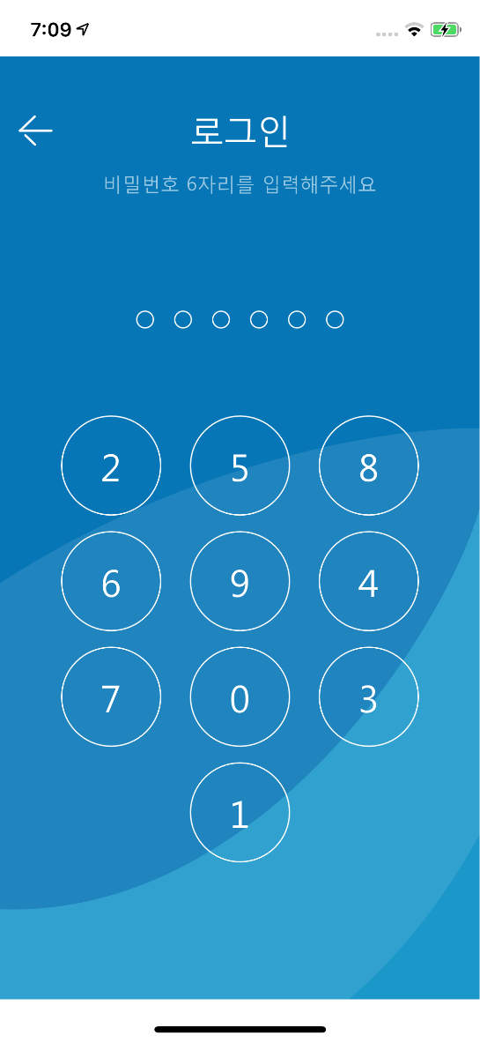
03
등기소 방문 시 이용방법
1
등기소 방문 시 이용방법 – 전자출입증 로그인
등기소출입증 로그인 1) 비밀번호 입력 기 설정한 비밀번호 6자리 입력 2) 등기소 출입증 로그인 후 등기소 출입증 정보와 바코드 나타남 등기소에 비치된 바코드 리더기에 등기소 출입증을 접속하여 신원확인
◈ 주요 변경사항
30 초 단위로 바코드가 갱신되어 화면 캡쳐를 이용한 출입증 오용을 방지
1
2
주요 사항

Slide 37




03
등기소 방문 시 이용방법
2
등기소 방문 시 이용방법 – 등기소 출입 확인
등기소 출입 시 전자출입증 바코드 리더기 접촉 1) 바코드 리더기 등기소에 전자출입증 확인을 위해 바코드 리더기가 설치되어 있음 2) 등기소출입증 로그인 등기소출입증 로그인을 통해 전자출입증을 호출 3) 전자출입증을 바코드리더기에 접촉 전자출입증을 바코드리더기에 접촉하여 출입을 확인 4) 등기소 출입 확인 전자출입증 정보가 출입확인 화면에 보여짐
◈ 주요 변경사항
등기소 바코드리더기를 통해 전자출입증 출입확인 일일출입증 이용 시 동일
1
2
3
>
>
>
4
주요 사항

Slide 38

04
알림 및 환경설정
1
전자출입증 알람 허용
등기소출입증 앱 최초 설치 후 알림허용 설정 1) 알림 설정 허용을 클릭할 경우 등기신청사건 완료에 대한 알림 메시지를 받을 수 있음
◈ 주요 변경사항
허용안함으로 설정할 경우 등기신청사건의 완료에 대한 알림메시지를 받을 수 없음
1
주요 사항

Slide 39



04
알림 및 환경설정
2
전자출입증 알림 메시지
등기신청사건에 대한 완료 알림 기능 1) 전자출입증 알림 메시지 대기화면에 등기사건의 완료 알림 메시지 표출 사용자가 메시지를 클릭하여 목록화면으로 이동 2) 알림 메시지 목록 알림 목록에 확인하지 않은 메시지와 확인된 메시지 표시 특정 메시지 클릭 시 알림에 대한 상세 내용 조회 3) 알림 메시지 상세 내용 알림 메시지로 전달된 등기신청사건에 대한 상세 내용 조회
◈ 주요 변경사항
등기신청사건에 대한 완료 알림 기능 제공
1
2
3
주요 사항

Slide 40


04
알림 및 환경설정
3
등기소 출입증 메뉴
등기소 출입증 메뉴 화면으로 등기소 출입증, 환경설정, 로그아웃으로 구성 1) 등기소 출입증 등기소 출입증 클릭 시 출입증 화면으로 이동 2) 환경설정 환경설정 클릭 시 이용약관, 개인정보처리방침, 앱 버전 정보 등 조회 가능 3) 로그아웃 등기소 출입증의 로그아웃 처리
◈ 주요 변경사항
등기소 출입증 환경설정 정보 제공
1
2
3
주요 사항

Slide 41
별 첨
참고사항
별첨 1. 사용가능 공인인증서

Slide 42
01
사용가능 공인인증서
1
사용가능 공인인증서
구분 |  |  |  | 용도 | 발급기관 | 사용가능 여부
개인 | 범용 |  | 일반 | - 금융기관업무 - 정부민원업무 - 기타 전자문서 관련 제반 업무 | 한국정보인증(주) http://www.signgate.com (주)코스콤 http://www.signkorea.com 금융결제원 http://www.yessign.or.kr 한국전자인증(주) http://www.crosscert.com 한국무역정보통신 http://www.tradesign.net 이니텍(주) https://www.inipass.com | 사용가능
 |  |  | 보안매체
 |  |  | 보안영역
 | 용도 제한용 | 은행/ 신용카드/ 보험용 | 일반 | - 조회, 자금이체 등 은행업무(개별 및 공동업무) - 조회, 각종 신청 등 보험업무 - 조회, 각종 신청 등 신용카드 업무 - 정부민원업무 - 공인인증기관간 합의된 업무 | (주)코스콤 http://www.signkorea.com 금융결제원 http://www.yessign.or.kr | 사용가능
 |  |  | 보안매체
 |  |  | 보안영역

Slide 43

등 기 소 출 입 증

